Slide 1
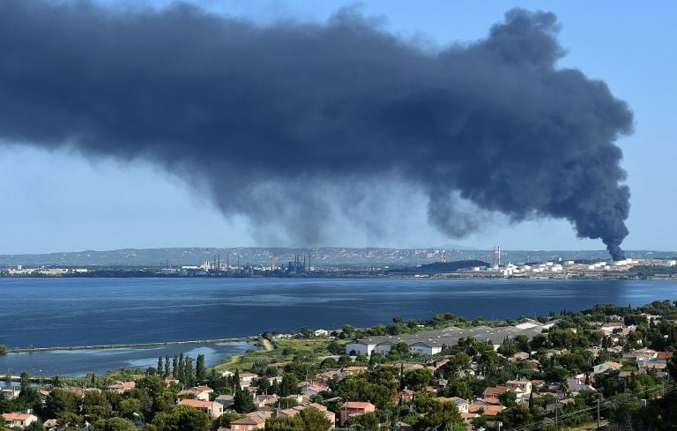
L'Étang de Berre
Un écosystème aquatique lagunaire
Une eau saumâtre et un fond vaseux
Des zones humides riches en espèces
Découvrons ensemble sa structure, son fonctionnement et les espèces qui le peuplent.

Slide 2
Sommaire :
Introduction
Localisation géographique
Facteurs physico-chimiques
Fonctionnement
Espèces particulières
Conclusions : menaces, etc.

Slide 3
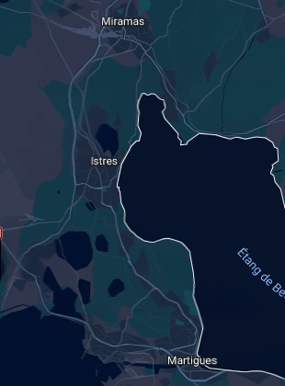
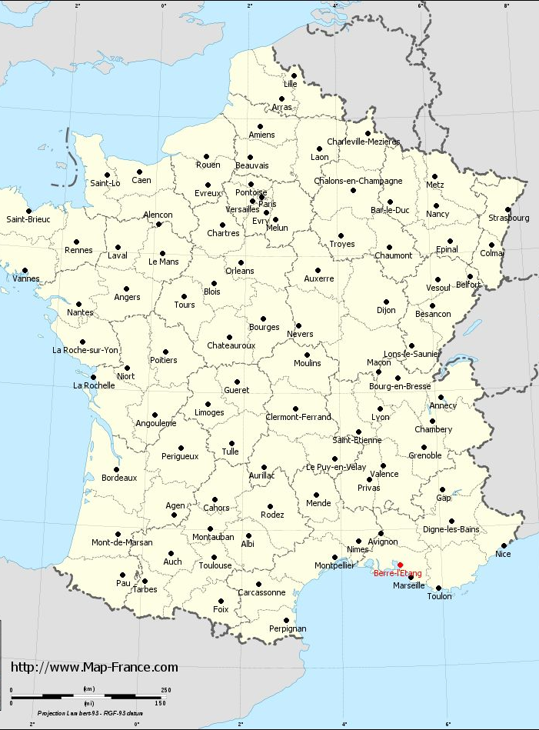
Situation géographique/Localisation géographique
Région :PACA, département des Bouches-du-Rhône
Miramas, Istres et Martigues
Superficie : environ 155 km²ds

Slide 4
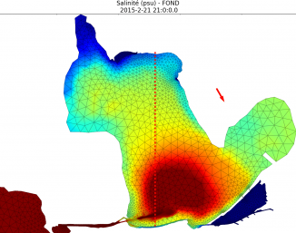
Facteurs physico-chimiques

Slide 5
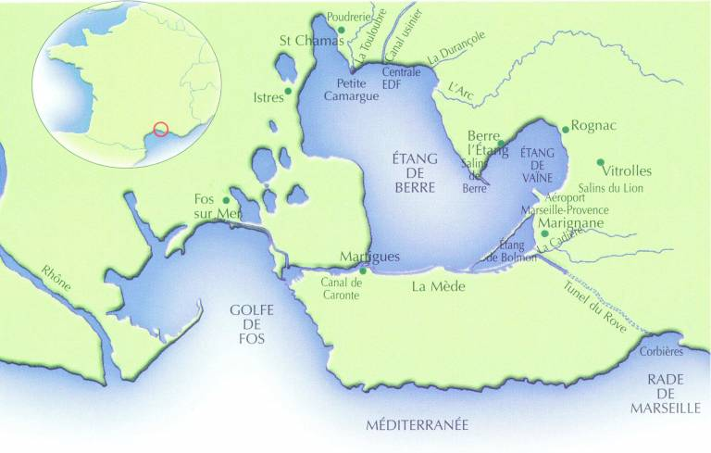
Fonctionnement
Un complexe connecté : Berre, Vaïne, Bolmon et l'Olivier.
Trois sources d'eau :
Rivières + nutriments.
Canal de Caronte.
Canal de Durance.
Conséquence : Un équilibre fragile.

Slide 6
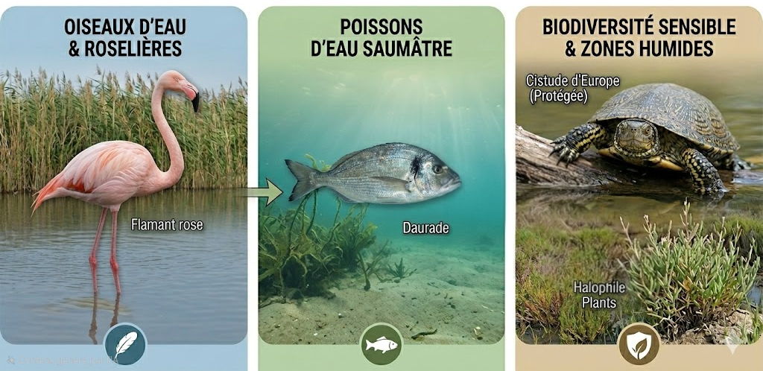
Espèces particulières

Slide 7
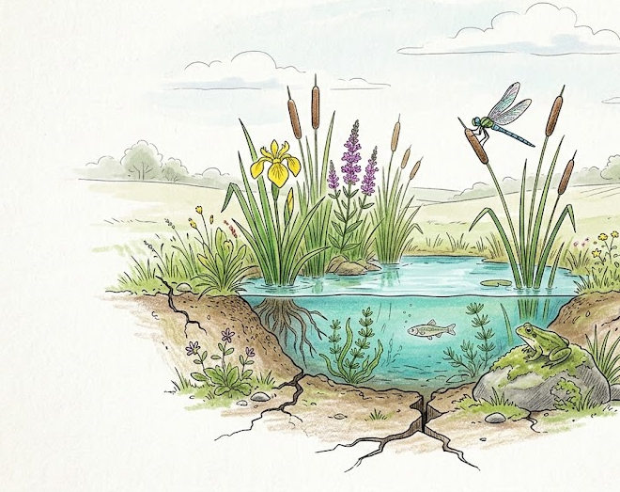
Conclusions : menaces et enjeux
Écosystème riche mais fragile
Forte dégradation au XXe siècle
Baisse de salinité
Pollutions
Urbanisation et trafic maritime
Enjeu majeur :
Concilier activités économiques et préservation de l’Étang de Berre

